Slide 1
역사 문헌 속에서
독도가 우리땅인 증거 찾기

Slide 2
목차
01. 일본 문헌 속 증거
02. 한국 문헌 속 증거
03. 조약문 및 체결문 속 증거

Slide 3
01. 일본 문헌 속 증거
1.은주시청합기(1667)
은주 -> 현 오키섬
시청 -> 보다, 듣다
합기 -> 보고서

Slide 4
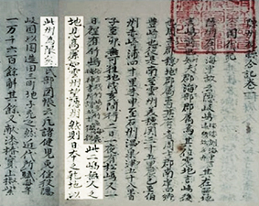
01. 일본 문헌 속 증거
1.은주시청합기(1667)
일본->日本
건지->乾地
: 서북쪽 한계
은주 ->此州

Slide 5
01. 일본 문헌 속 증거
2.돗토리번 답변서(1695)
그 외 돗토리번에 속하는 섬 X
다케시마, 독도 ->돗토리번 소속 X

Slide 6
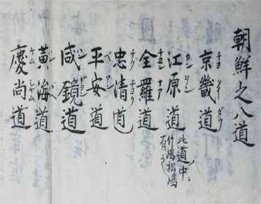
01. 일본 문헌 속 증거
3.조선주착안 일권지각서(1696)
이도(강원도) 中
다케시마(울릉도),
마쓰시마(독도) 有
강원도 江原道

Slide 7
01. 일본 문헌 속 증거
4.삼국통람여지노정전도(1738-1793)
朝鮮ノ持也 번역
'조선의 소유'
일본인 학자 하야시 시헤이
『삼국통람도설』

Slide 8
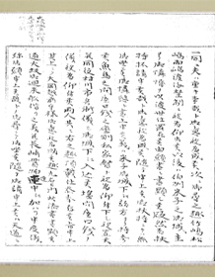
01. 일본 문헌 속 증거
5.오야 규에몬의 청원서(1740)
울릉도 도해금지령
오야 가문 -> 곤궁
막부에 이권 요청 ->
口錢: 수수료
<오야 규에몬의 청원서>

Slide 9
01. 일본 문헌 속 증거
6.삼국접양지도(1785)
삼국접양지도 일본 인접 3국의 영토 표시한 지도
일본 + 3국
3국 : 하이국, 유구국, 조선

Slide 10
01. 일본 문헌 속 증거
6.삼국접양지도(1785)
조선 : 노란색
일본 : 회색
독도 : 노란색

